Slide 1



Slide 2
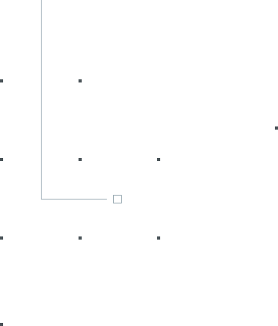
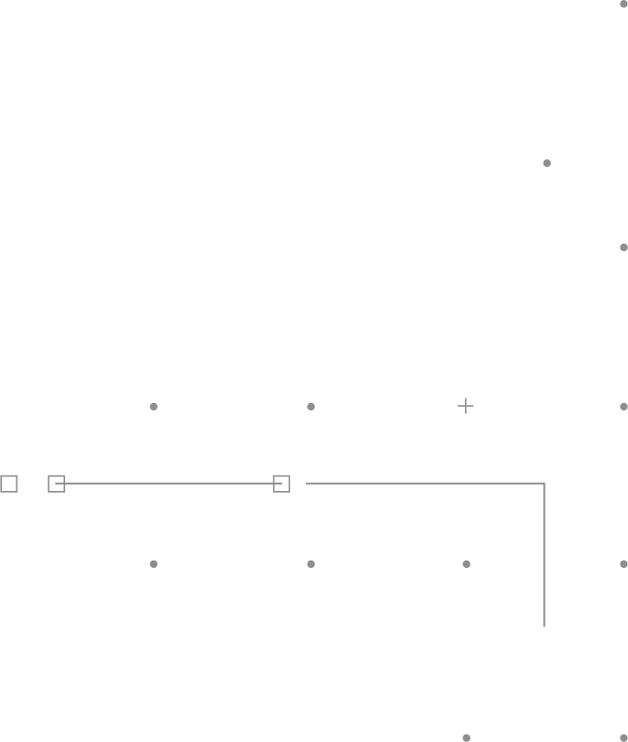
Desenvolvimento de software com C#
LINQ

Slide 3
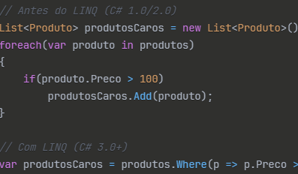
O que é LINQ
Language Integrated Query
Notes:
Deixar o e-mail do professor alinhado com o final do texto.

Slide 4
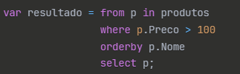

Sintaxes
Query syntax
Method syntax
Notes:
Deixar o e-mail do professor alinhado com o final do texto.

Slide 5
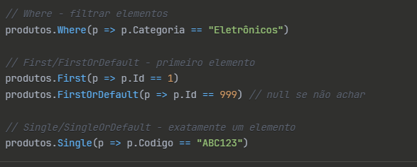
Métodos
Filtros
​​
Notes:
Deixar o e-mail do professor alinhado com o final do texto.

Slide 6
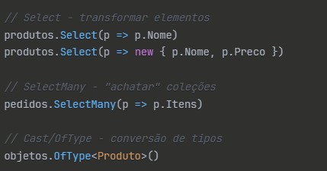
Projeção e Transformação
Notes:
Deixar o e-mail do professor alinhado com o final do texto.

Slide 7
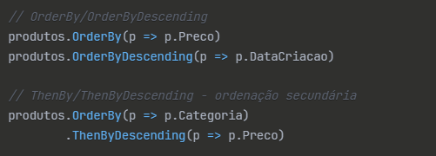
Ordenação
Notes:
Deixar o e-mail do professor alinhado com o final do texto.

Slide 8
Ordenação
Notes:
Deixar o e-mail do professor alinhado com o final do texto.

Slide 9
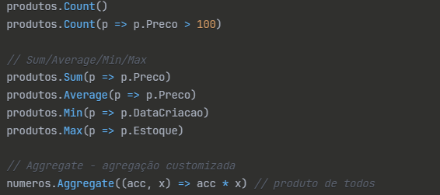
Agregação
Notes:
Deixar o e-mail do professor alinhado com o final do texto.

Slide 10
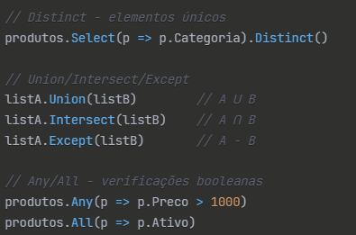
Operações de conjunto
Notes:
Deixar o e-mail do professor alinhado com o final do texto.

Slide 11
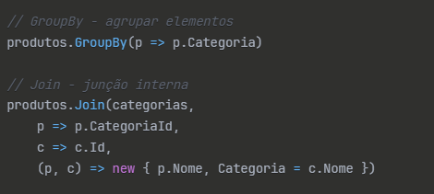
Agrupamento
Notes:
Deixar o e-mail do professor alinhado com o final do texto.

Slide 12
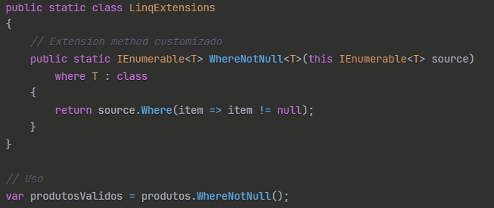
Metodos Personalizados
Classe estática Método estático Primeiro parâmetro deve ser this
Notes:
Deixar o e-mail do professor alinhado com o final do texto.

Slide 13
Metodos Personalizados
Classe estática Método estático Primeiro parâmetro deve ser this
Notes:
Deixar o e-mail do professor alinhado com o final do texto.

Slide 14
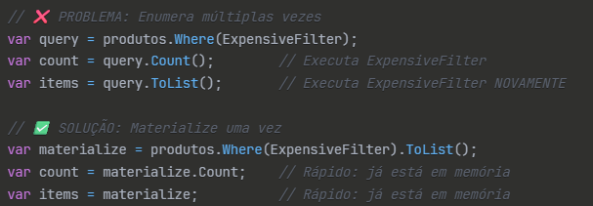
Múltiplas enumerações
.
Notes:
Deixar o e-mail do professor alinhado com o final do texto.

Slide 15
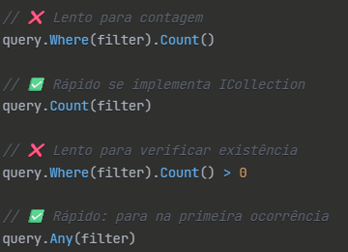
Escolha o método correto
Notes:
Deixar o e-mail do professor alinhado com o final do texto.

Slide 16
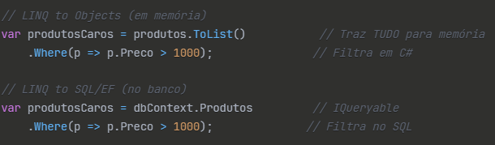
LINQ to objects vs LINQ to SQL
Notes:
Deixar o e-mail do professor alinhado com o final do texto.

Slide 17
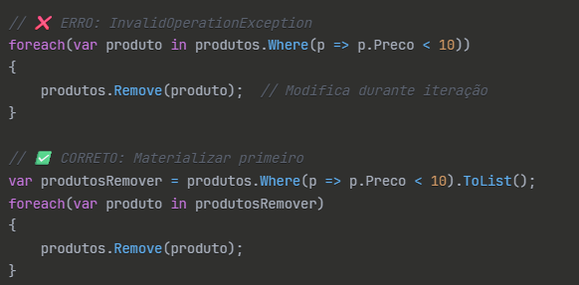
Armadilhas
Notes:
Deixar o e-mail do professor alinhado com o final do texto.

Slide 18
Armadilhas
Modificar a coleção durante a iteração
Notes:
Deixar o e-mail do professor alinhado com o final do texto.

Slide 19
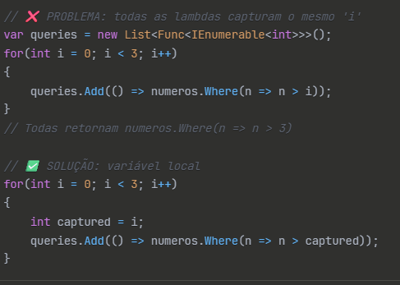
Armadilhas
Closure em loops
Notes:
Deixar o e-mail do professor alinhado com o final do texto.

Slide 20
Exercício

Slide 21
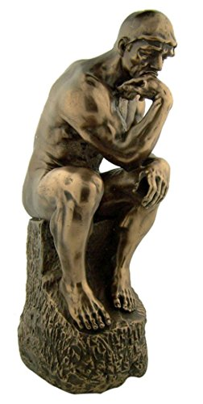
DÚVIDAS?
“A dúvida é o princípio
da sabedoria.”
Aristóteles

Slide 22
OBRIGADO
Copyright © 2022 | Professor Allen Fernando
Todos os direitos reservados. Reprodução ou divulgação total ou parcial deste documento, é expressamente proibido sem consentimento formal, por escrito, do professor/autor.

